Slide 1
Проект «Внедрение ФГОС ДО в практику работы МБДОУ №10»
Старший воспитатель МБДОУ №10
Е.В. Лисовенко
2016 г.

Slide 2
Цель проекта:
разработка системы мероприятий, позволяющая осуществить постепенный перевод учреждения на функционирование в соответствии с ФГОС ДО.

Slide 3
Задачи:
создание условий (отвечающих требованиям ФГОС ДО) для обеспечения качественного дошкольного образования;
повышение профессиональной компетентности педагогов;
развитие материально-технических условий для введения ФГОС ДО;
совершенствование системы оценки качества дошкольного образования;
внедрение ФГОС ДО в практику работы ДОУ.

Slide 4
Этапы:
аналитический;
организационный;
внедренческий;
аналитический.

Slide 5
Направления:
1. Создание организационно-управленческих условий.
2. Кадровое обеспечение введение
ФГОС ДО.
3. Создание материально-технического и информационного обеспечения подготовки введения ФГОС ДО.

Slide 6
Требования к пространственной предметно-развивающей среде:
насыщенность;
трансформируемость ;
полифункциональность;
вариативность;
доступность;
безопасность.

Slide 7
Предметно – пространственная развивающая среда организуется с учётом требований ФГОС, где чётко прослеживаются все пять образовательных областей:
1) Социально-коммуникативное развитие
2) Познавательное развитие
3) Речевое развитие
4) Художественно-эстетическое развитие
5) Физическое развитие

Slide 8
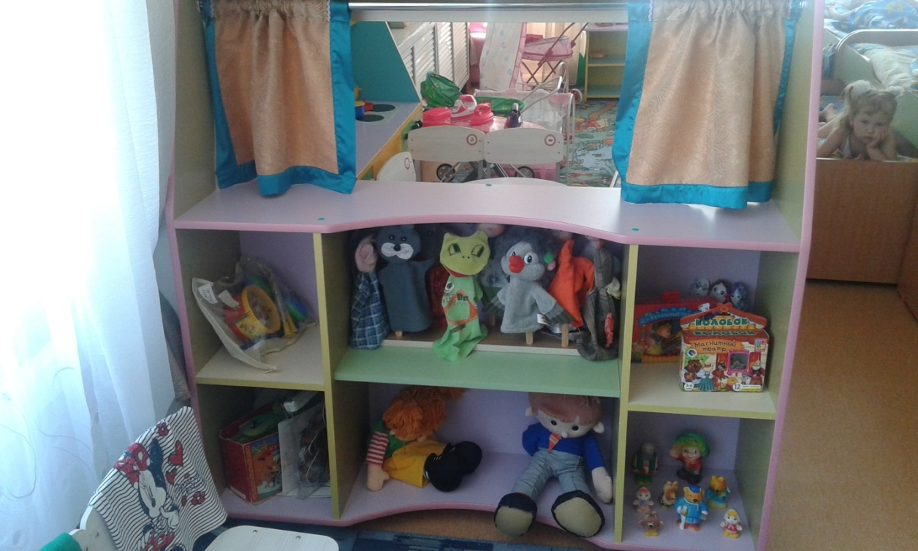
Художественно — эстетическое развитие

Slide 9
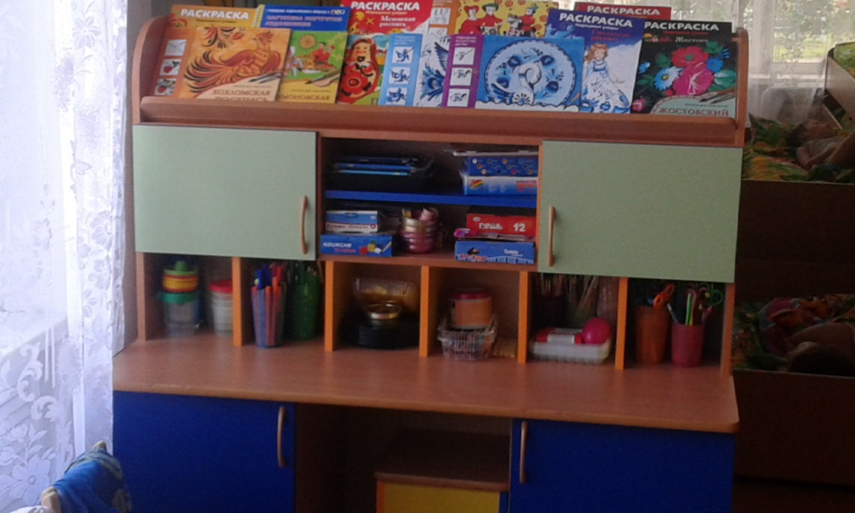
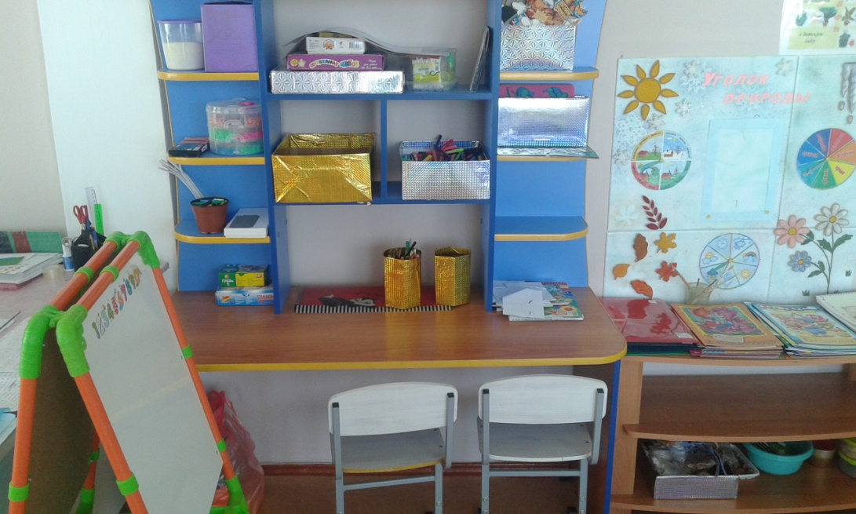
Художественно — эстетическое развитие

Slide 10
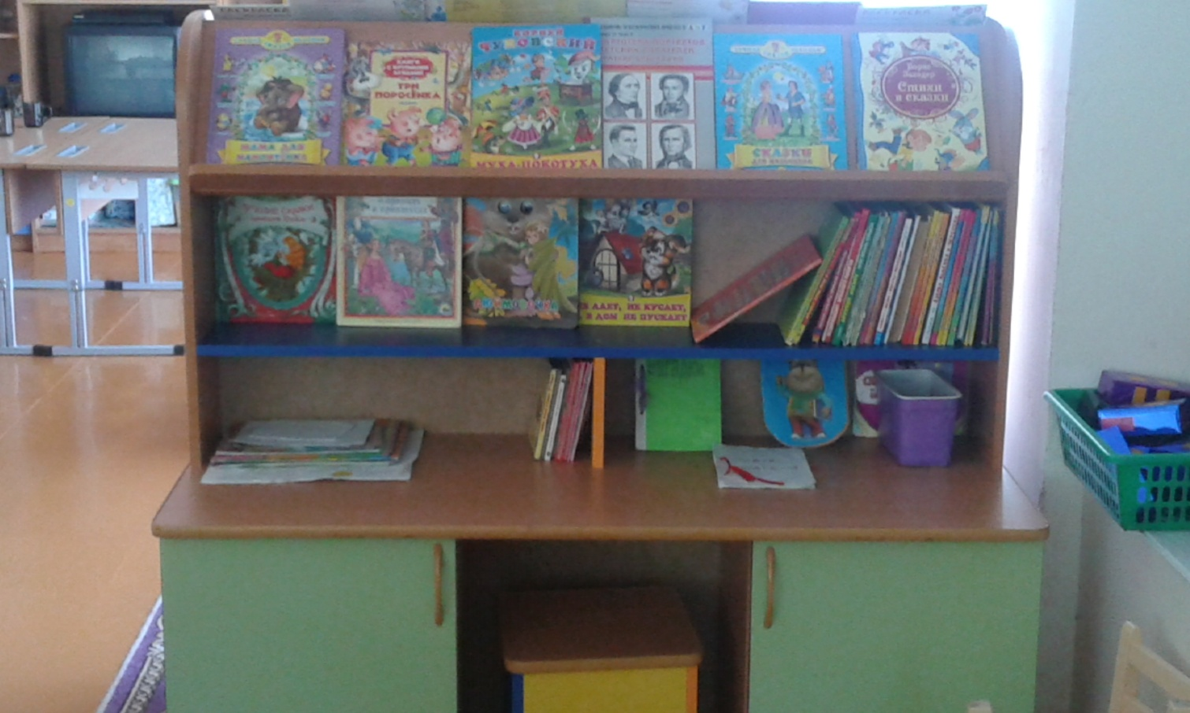
Речевое развитие

Slide 11
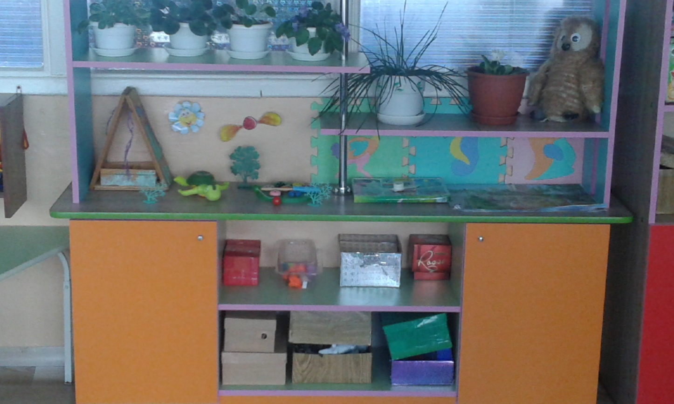
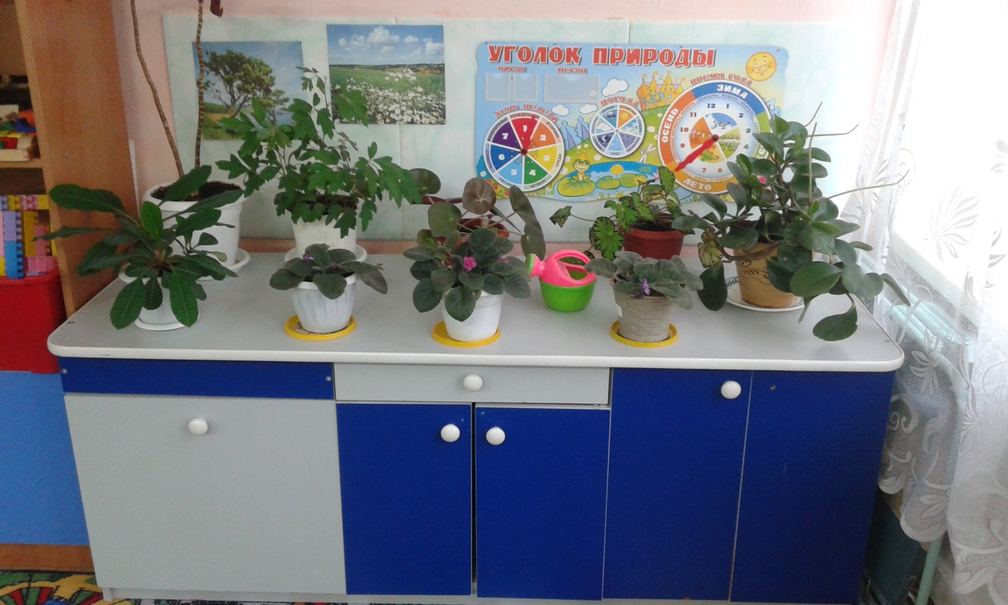
Познавательное развитие

Slide 12
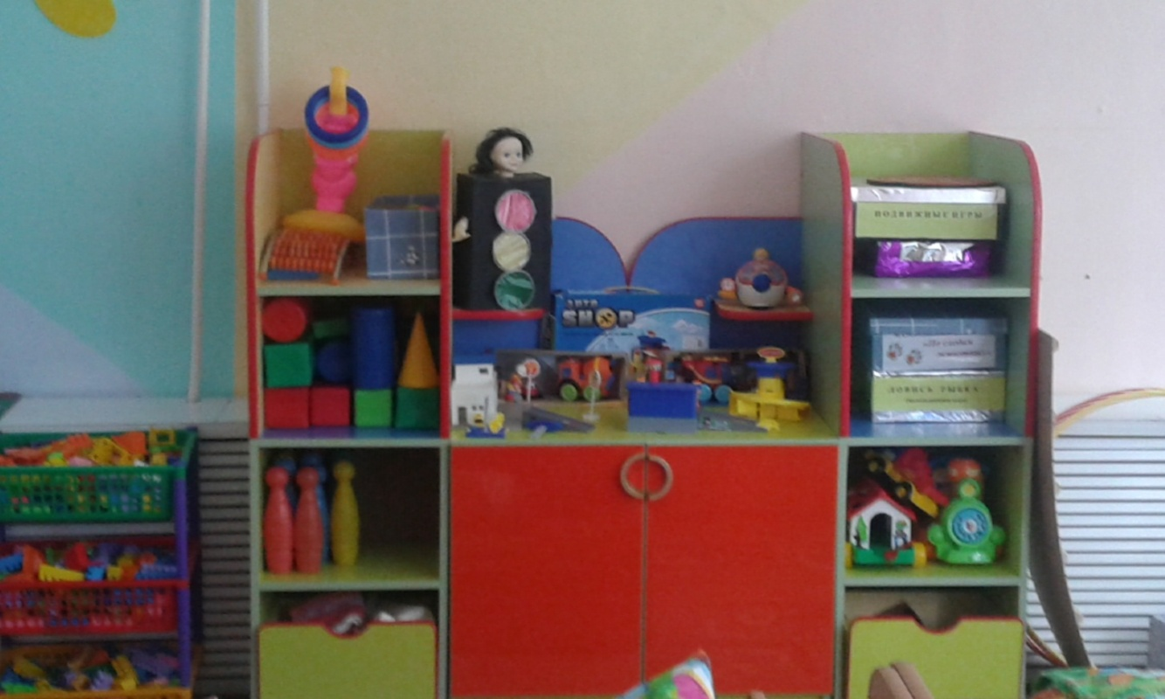
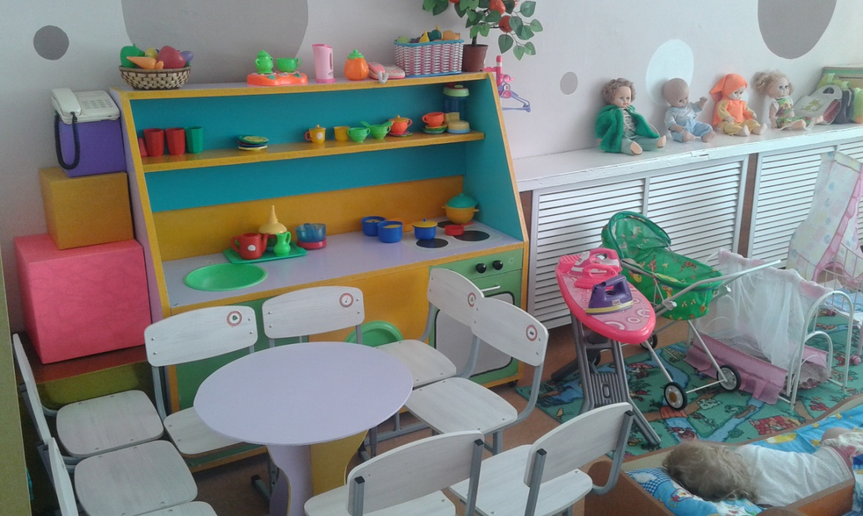
Социально-личностное развитие

Slide 13
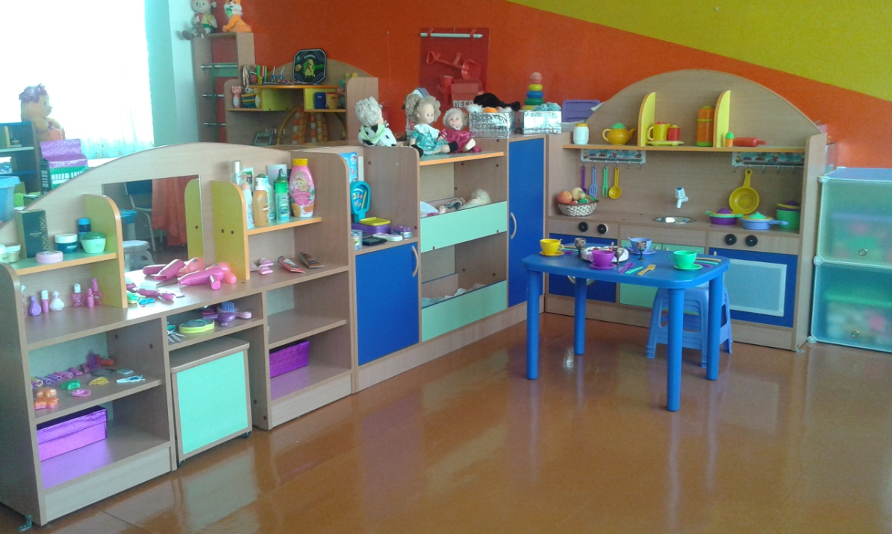
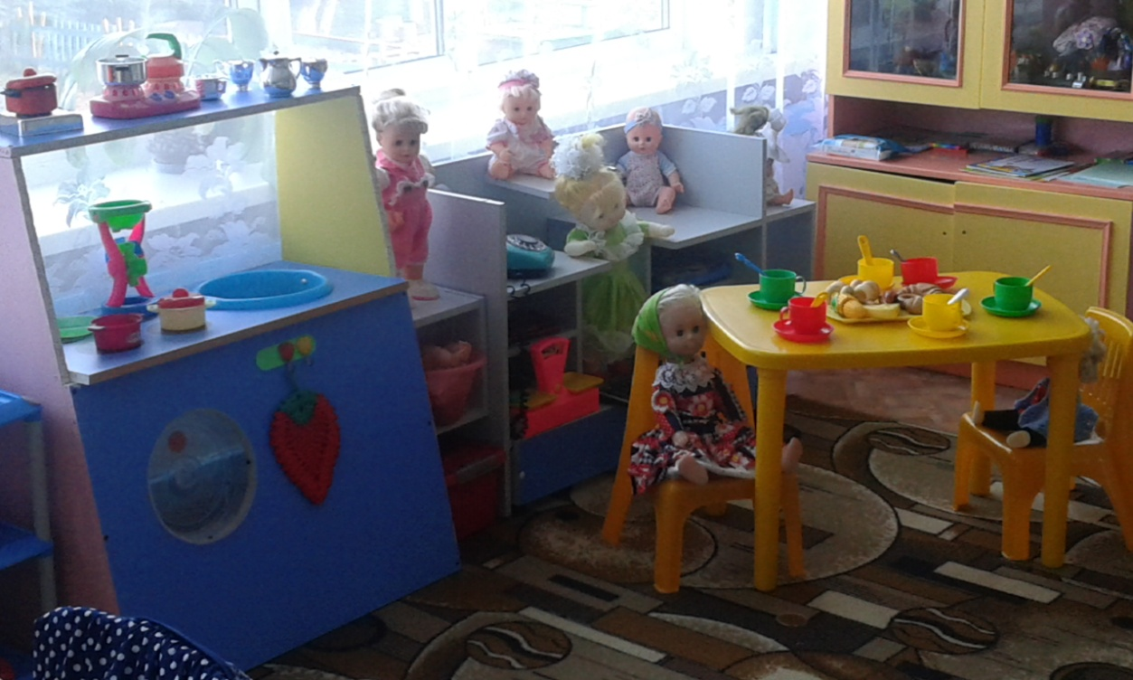

Slide 14
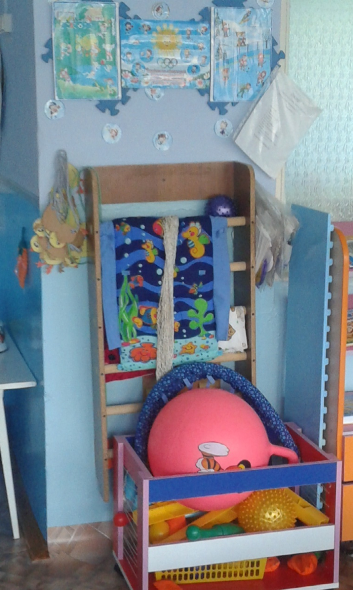
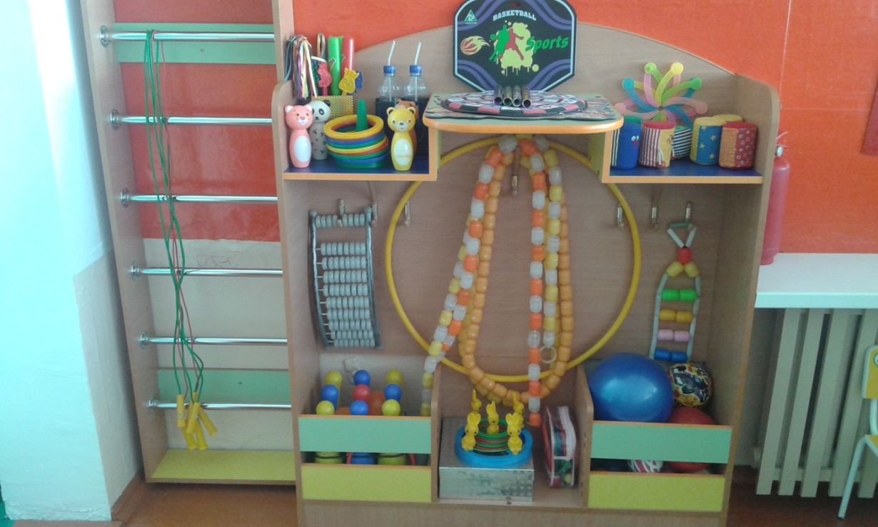
Физическое развитие

Slide 15
Ожидаемые результаты:
повышение качества образования в нашем учреждения;
высокий уровень профессиональной компетентности педагогов;
создание современных условий для пребывания и развития детей дошкольного возраста в образовательном учреждении.

Slide 16
Спасибо за внимание!

